Slide 1
Кіномистецтво

Slide 2
В умовах панування тоталітарного режиму українській культурі випало самоздійснюватися під впливом не стільки науки, скільки політики. Радянська влада закріпила в суспільній практиці пріоритети за матеріальною, виробничою сферою, відсунувши на другий план нематеріальну сферу.

Slide 3
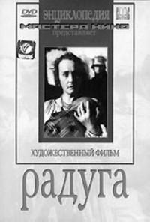
«Райдуга»
Українське кіно часів Другої світової війни було підпорядковане ідеологічним завданням воєнної доби.В цей час були зняті і справжні кіношедеври. До них можна віднести фільм «Райдуга» Марка Донського за сценарієм Ванди Василевської, який з надзвичайною художньою силою передає трагедію окупованого фашистами українського села.
Notes:
Екранізація однойменної повісті Ванди Василевської . Цей фільм примітний тим вже , що вийшов в роки війни і знятий в найважчих умовах . Він про доблесть і героїзм партизанів , про простої української жінки Олені Костюк , що встала в ряди народних месників. "Доля Олени Костюк , - говорила виконавиця головної ролі Наталія Ужвій , - яка без єдиного стогону перенесла нелюдські муки , тортури , смерть новонародженої дитини , убитого фашистським офіцером , і не видала своїх товаришів , нікого не залишила байдужим. Вона сприймалася як символ , як узагальнене зображення народної сили , великого мужності і пристрасної материнської любові ... " Веселка" зачіпала за живе , звучала як гнівна мова прокурора ... Вона викликала ненависть до ворога , бажання боротися до кінця ".

Slide 4
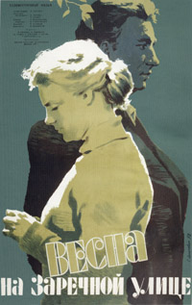
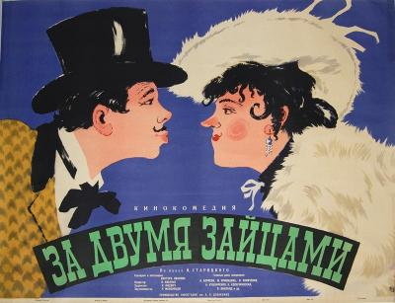
У часи політичної „відлиги” другої половини 1950-х - поч. 60-х рр. стрімко зростає українська кінопродукція. З’являються фільми, які досі користуються великим глядацьким успіхом: „Весна на Зарічній вулиці” (1956, режисери М.Хуцієв і Ф.Миронер), „За двома зайцями” (1961, режисер В.Іванов).

Slide 5
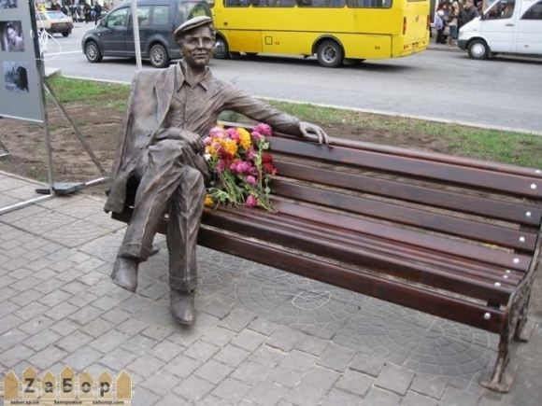
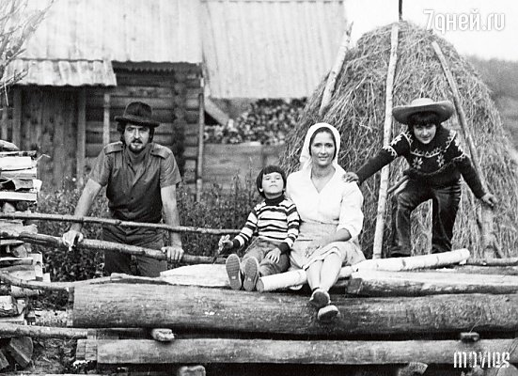
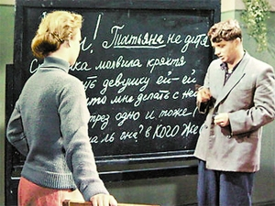
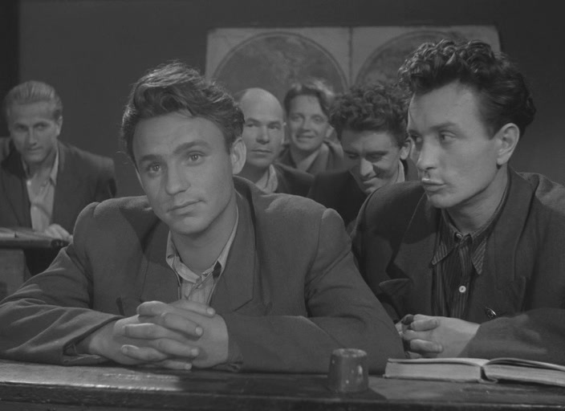
Весна на заречной улице
У робоче селище приїжджає випускниця педагогічного інституту Тетяна Сергіївна Левченко, щоб викладати російську мову і літературу. В її класі появляється хлопець Саша Савченко, з яким вона познайомилася трохи раніше ,по дорозі з вокзалу. Саша - відома людина на заводі , він - сталевар , ударник праці . З початку фільму виникає кілька любовних трикутників, центральною темою яких стає любов Саші до його вчительки. У фільмі показано побут, традиції, поведінка післявоєнної, що виросла без батьків .
Notes:
Фільм знімали в Запоріжжі.
"У Запоріжжі снігу не було. А Хуцієв треба було зняти епізод, коли вчителька диктує текст диктанту, а за вікном класу йде сніг. Спорядили спеціальну команду, яка повинна була відправитися і Москву, а потім в Новосибірськ, щоб там зняти засніжені пейзажі. Увечері група поїхала, а вранці в Запоріжжі посипав приголомшливий сніг, величезні пластівці. І за один день зняли кілька сцен. "

Slide 6
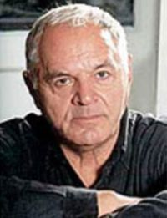
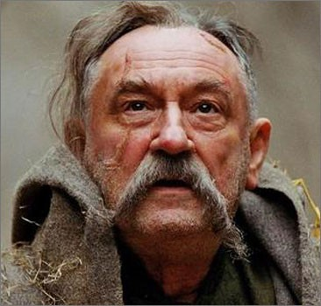
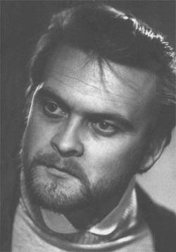
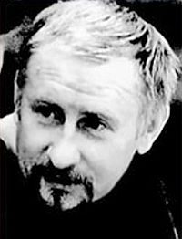
Українське поетичне кіно
Український кінематограф 1960-70-х років представлений іменами світової ваги: режисери Юрій Іллєнко, Леонід Осика, Микола Мащенко; актори: Іван Миколайчук, Юрій Шумський, Гнат Юра, Костянтин Степанков, Микола Гринько, Богдан Ступка.
Notes:
У цей час з'являються стрічки, які поклали початок унікальному феномену «українського поетичного кіно»: «Тіні забутих предків» Сергія Параджанова (1964), який отримав другу премію на 7 Міжнародному кінофестивалі в Аргентині; «Криниця для спраглих» Юрія Іллєнка (1965); «Камінний хрест» Леоніда Осики (1968), «Вірність» Петра Тодоровського (1965).

Slide 7
Параджанов Сергій Йосипович (1924-1990рр.)
вірменський і український кінорежисер, народний артист УРСР,лауреат Державної премії України ім. Т.Шевченка. Міжнародне визнання прийшло до Параджанова після екранізації в 1964 повісті М. Коцюбинського «Тіні забутих предків». Фільм «Тіні забутих предків» був удостоєний призу на Всесоюзному кінофестивалі в Києві (1966). Та все ж на Заході інтерес до нього був значно більшим, ніж на батьківщині.
Notes:
Журнал «Екран» (Польща), 1966 рік писав: «Це один з найдивовижніших і найвитонченіших фільмів, які траплялося нам бачити протягом останніх років. Поетична повість на межі реальності й казки, дійсності й уяви, достовірності й фантазії… Уяві Параджанова, здається, немає меж. Червоні гілки дерев, геометрична композиція усередині корчми з нечисленним реквізитом на фоні білих стін, Палагна на коні під червоною парасолькою і з напіводягненими ногами, грубість похоронного ритуалу з обмиванням померлого тіла і сцена оргіастичних забав у фіналі… Параджанов відкриває у фольклорі, звичаях, обрядах самобутній культурний ритуал в рамках якого дійсність реагує на турботу і трагедію особи».

Slide 8
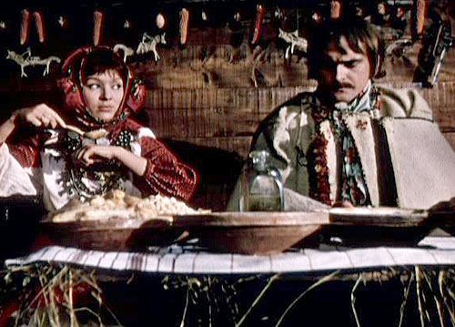
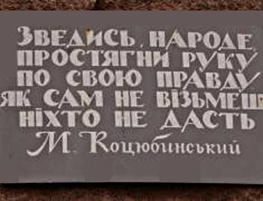
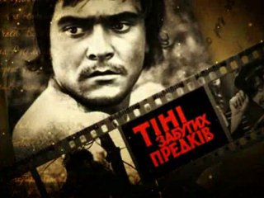
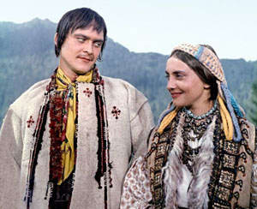
Notes:
Деталі сюжету
Десятки років ворогували два гуцульських роди — Палійчуки та Гутенюки. Але сталось так, що покохав Іван Палійчук красуню із ворожого роду — Марічку, якій судилося прожити коротке, але щасливе життя… Не міг без неї бути щасливим Іванко. Але він жив далі. Одружився. Був коханим. Дітей не було. Господарював. І шукав смерть, яка забрала в нього кохану. Тільки у передсмертному маренні Іван знову набув свого щастя.
Поетичний рефрен картини — три пастухи, що з'являються в переломних моментах дії. Ридаючі голоси їх трембіт надають подіям необхідне емоційне забарвлення, підкреслюючи колорит легенди.

Slide 9
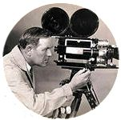
Після презентації у київському кінотеатрі «Україна» фільму «Тіні забутих предків» у вересні 1965 року з різкою критикою серед інтелігенції, які відбулися влітку цього ж року, виступили Іван Дзюба, Василь Стус і В'ячеслав Чорновіл. Після цього реакція властей була блискавичною — Івана Дзюбу звільнили з роботи у видавництві «Молодь» і виключили з аспірантури Київського педагогічного інституту, Чорновола звільнили з редакції газети «Молода гвардія», Василя Стуса відрахували з Інституту літератури УРСР, де він був аспірантом.
Notes:
У 1970-х рр., коли почалися гоніння на діячів української культури, «Тіні забутих предків» тривалий час фактично були заборонені до показу.

Slide 10
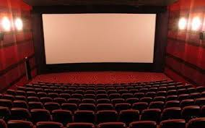
За „перебудови” створюється багато фільмів, присвячених гострій соціальній проблематиці. Аж у 90-х українське телебачення розпочало освоєння поширеного у всьому світі жанру телесеріалу
Notes:
На рубежі 2000-х р. низка українських акторів знімається у зарубіжних фільмах. Величезний успіх мав фільм польського режисера Єжи Гофмана „Вогнем і мечем”, у якому український актор Богдан Ступка зіграв роль гетьмана Богдана Хмельницького. З цього часу Богдан Ступка став головним гетьманом українського екрану – йому належать також ролі в історичному серіалі „Чорна рада” Миколи Засєєва-Руденка (2000) та фільмі Юрія Іллєнка „Молитва за гетьмана Мазепу” (2001).

Slide 11
Список використаних джерел:
http://myukraine.info/uk/culture/art/film/
http://film.ua/ru/shootinginukraine/history
http://buklib.net/books/28940/
http://uk.wikipedia.org

